Slide 1
网络层（下）

Slide 2
网络地址转换--NAT
本地网络与外界Internet通信时，不直接使用内部网络设备IP，而替换为NAT IP地址（使用不同端口号以区别）
优点：只需从ISP申请一个IP作为NAT IP（IPv4地址耗尽）
本地设备IP地址变更不需向外通告
变更ISP时，亦不需修改内部设备IP
内部设备对于外部网络不可见，不能直接寻址（安全）
方法：
替换：数据报将发出，以（NAT IP，新端口号）替换（源IP，源端口号）
记录：在NAT转换表记录该转换信息
替换：相应数据报发入时，利用NAT转换表，替换回源地址
16bit端口号可支持60000多个并行连接
争议：
路由器应该只处理网络层功能
违背端到端通信原则
地址短缺问题应该由IPv6解决

Slide 3
NAT穿透问题
问题：内部地址不可见，如何主动连接到内网的某一设备？
解决方案一：静态配置NAT
将特定端口的连接请求，转发给特定服务器
如：(138.76.29.7, 2500) 总是转发给(10.0.0.1, 25000)
解决方案二：利用UPnP自动配置
学习到NAT公共IP地址
在NAT转换表中，增删端口映射
解决方案三：中继
NAT内部的客户与中继服务器建立连接
外部客户也与中继服务器建立连接
中继服务器桥接两个连接的分组

Slide 4
互联网控制报文协议--ICMP
支持主机或路由器的差错/异常报告，网络探询
报文分类：
差错报告报文：
目的不可达
源抑制
超时
参数问题
重定向
网络探询报文：
回声请求与应答报文
时间戳请求与应答报文
不发送ICMP差错报告报文的特殊情况
对于ICMP差错报告报文的差错
除第一个IP分片外的后续分片
多播IP数据报
具有特殊地址的IP数据报
Notes:
几种不再使用的ICMP报文：
信息请求与应答报文 ； 子网掩码请求和应答报文 ； 路由器询问和通告报文

Slide 5
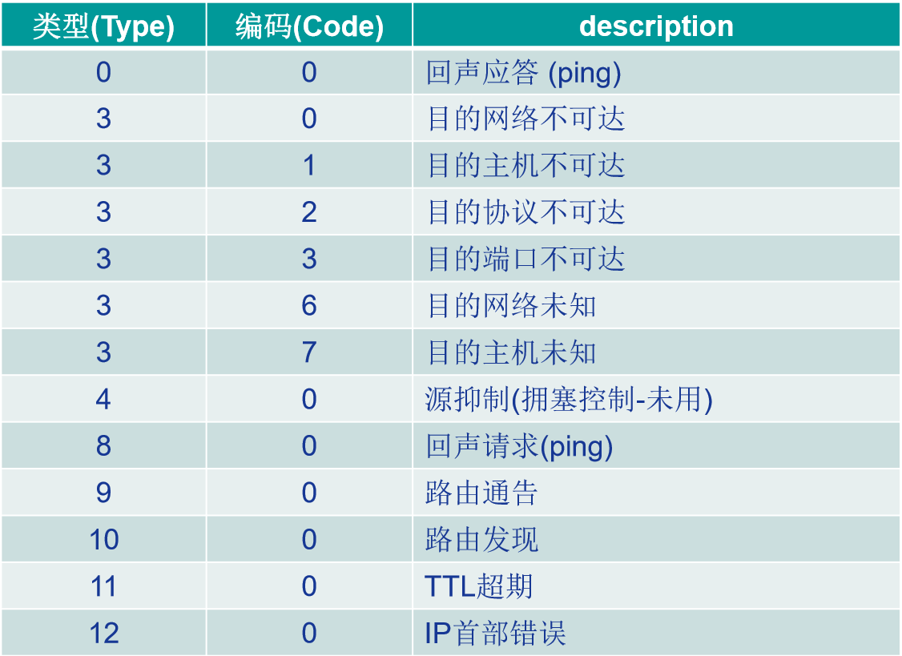
ICMP类型与编码
额

Slide 6
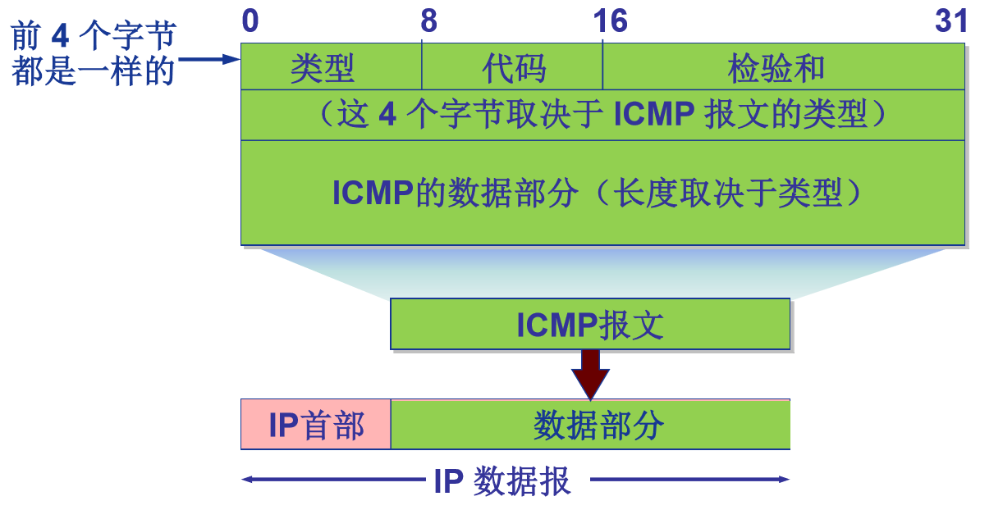
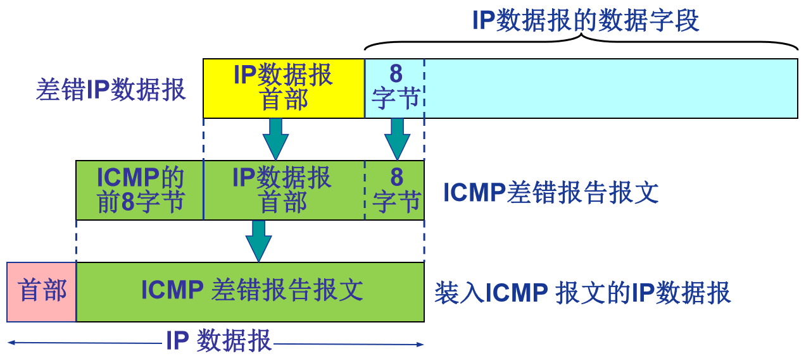
ICMP报文格式与差错报告数据封装
Notes:
ICMP报文中类型、代码即前表中，其数据部分来自差错IP数据报，结合完成后，整体作为一个IP数据报中的数据部分，即将ICMP报文封装到IP数据报中

